Slide 1

SortedSet and SortedMap
GV: KHUẤT THÙY PHƯƠNG
Nhóm thực hiện :
VÕ VĂN MINH
ĐÀO ĐỨC NHÃ

Slide 2

NỘI DUNG CƠ BẢN
Tìm hiểu về:
1. SortedSet interface
2. SortedMap interface

Slide 3

Nội dung chi tiết
SortedMap interface
Map Operations
SortedSet interface
Set Operations
Standard Constructors
Range-view Operations
Endpoint Operations

Slide 4
1. SortedMap interface
Map Operations
The operations SortedMap inherits from Map behave identically on sorted maps and normal maps with two exceptions:
The Iterator returned by the iterator operation on any of the sorted map's Collection views traverse the collections in order.
The arrays returned by the Collection views' toArray operations contain the keys, values, or entries in order.
Nó là tập hợp các phần tử được sắp xếp theo các key theo thứ tự được quy định trong java, hoặc có thể override phương thức Comparator trong interface Comparable để quy định thứ tự của việc sắp xếp.
Thể hiện của nó là lớp TreeMap.

Slide 5


1. SortedMap interface
Các phương thức của SortedMap
phương thức khởi tạo
SortedMap sortedMap = new TreeMap();
Phương thức comparator() trả về cách sắp xếp của các key, trả về null nếu key sử dụng cách sắp xếp tự nhiên.

Slide 6
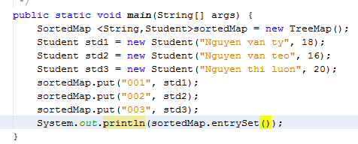
1. SortedMap interface
Phương thức entrySet() là một hàm trả về một Set chứa các Map entry

Slide 7
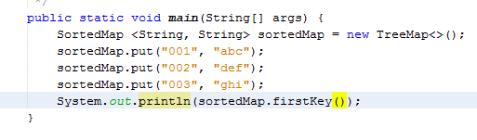



1. SortedMap interface
Phuong thức firstKey() trả về key đầu tiên hiện tại trong Map
Phương thức lastKey() trả về key cuối cùng hiện tai của map

Slide 8
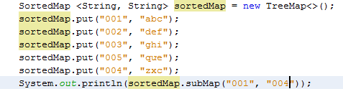

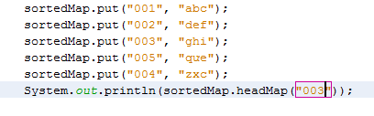

1. SortedMap interface
Phương thức subMap(K fromKey, K toKey) trả về 1 subMap của map tinh từ from key đến to key, nếu from key = to key thì subMap = null
Phương thức headMap(K toKey) trả về các portion phía trước toKey

Slide 9
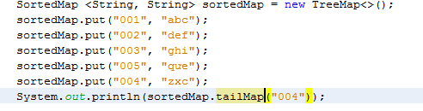

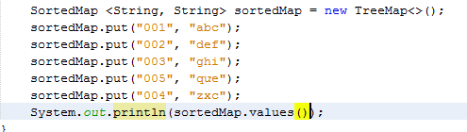

1. SortedMap interface
Phương thức tailMap(K fromKey) sẽ trả về các portion phía sau fromKey
Phương thức values() trả về danh sách các value trong map

Slide 10
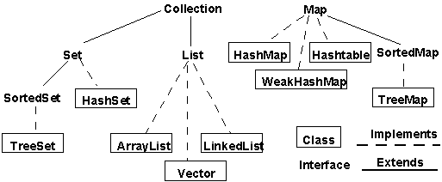
1. SortedMap interface
Hiện thực của sortedMap là TreeMap
TreeMap được xây dựng dựa trên cây đỏ đen, nó cung cấp các phưởng thức hiệu quả để sắp các cặp key/value theo thứ tự tăng dần
TreeMap có 4 constructer
TreeMap()
TreeMap(Comparator<? super K> comparator)
TreeMap(Map<? extends K,? extends V> m)
TreeMap(SortedMap<K,? extends V> m)

Slide 11
1. SortedMap interface
TreeMap(): Constructs a new, empty tree map, using the natural ordering of its keys.(Tạo một cây rỗng, và sử dụng phương thức sắp xếp đã quy định sẵn trong java)
TreeMap(Comparator<? super K> comparator): Constructs a new, empty tree map, ordered according to the given comparator.(Tạo một tree rỗng , và sắp xếp key theo dịnh nghĩa trong comparator)
TreeMap(Map<? extends K,? extends V> m): Constructs a new tree map containing the same mappings as the given map, ordered according to the natural ordering of its keys.(tạo một tree map với các entry tu m, và sắp xếp theo thứ tự tự nhiên các key của nó)
TreeMap(SortedMap<K,? extends V> m): Constructs a new tree map containing the same mappings and using the same ordering as the specified sorted map.(tạo một trê map từ các entry tu m, và thứ tự các key được sắp xếp như m)

Slide 12
1. SortedMap interface
Một số phương thức của TreeMap
STT | Phương thức và miêu tả
1 | ceilingEntry(K key) Returns a key-value mapping associated with the least key greater than or equal to the given key, or null if there is no such key.
2 | ceilingKey(K key) Returns the least key greater than or equal to the given key, or null if there is no such key.
3 | clone() Returns a shallow copy of this TreeMap instance.
4 | comparator() Returns the comparator used to order the keys in this map, or null if this map uses the natural ordering of its keys.
5 | descendingKeySet() Returns a reverse order NavigableSet view of the keys contained in this map
6 | descendingMap() Returns a reverse order view of the mappings contained in this map.
7 | entrySet() Returns a Set view of the mappings contained in this map.

Slide 13
1. SortedMap interface
8 | floorEntry(K key) Returns a key-value mapping associated with the greatest key less than or equal to the given key, or null if there is no such key.
9 | floorKey(K key) Returns the greatest key less than or equal to the given key, or null if there is no such key.
10 | higherEntry(K key) Returns a key-value mapping associated with the least key strictly greater than the given key, or null if there is no such key.
11 | higherKey(K key) Returns the least key strictly greater than the given key, or null if there is no such key.
12 | lastEntry() Returns a key-value mapping associated with the greatest key in this map, or null if the map is empty
13 | lowerEntry(K key) Returns a key-value mapping associated with the greatest key strictly less than the given key, or null if there is no such key.
13 | lowerKey(K key) Returns the greatest key strictly less than the given key, or null if there is no such key.
14 | navigableKeySet() Returns a NavigableSet view of the keys contained in this map.

Slide 14
1. SortedMap interface
15 | pollFirstEntry() Removes and returns a key-value mapping associated with the least key in this map, or null if the map is empty.
16 | pollLastEntry() Removes and returns a key-value mapping associated with the greatest key in this map, or null if the map is empty
17 | putAll(Map<? extends K,? extends V> map) Copies all of the mappings from the specified map to this map

Slide 15
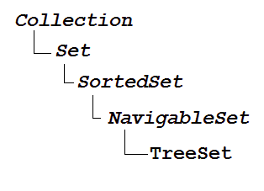
2. SortedSet interface
SortedSet Interface kế thừa Set nên có đầy đủ tính năng của Set.
SortedSet là một tập hợp có sắp xếp, các phần tử được thêm mới vào tập hợp tự động theo thứ tự tăng dần.
Class hiện thực Interface SortedSet: TreeSet.
TreeSet lưu trữ một danh sách các đối tượng.

Slide 16
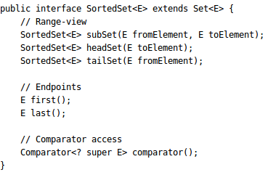
2. SortedSet interface
The SortedSet interface provides operations for the following:
Range view — allows arbitrary range operations on the sorted set
Endpoints — returns the first or last element in the sorted set
Comparator access — returns the Comparator, if any, used to sort the set

Slide 17
2. SortedSet interface
Set Operations
The operations that SortedSet inherits from Set behave identically on sorted sets and normal sets with two exceptions:
The Iterator returned by the iterator operation traverses the sorted set in order.
The array returned by toArray contains the sorted set's elements in order.
The toString method of the Java platform's SortedSet implementations returns a string containing all the elements of the sorted set, in order.

Slide 18
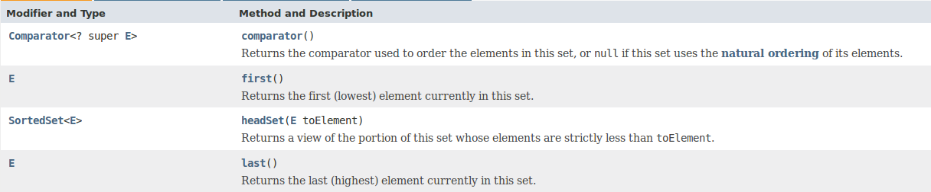
2. SortedSet interface
Set Operations

Slide 19
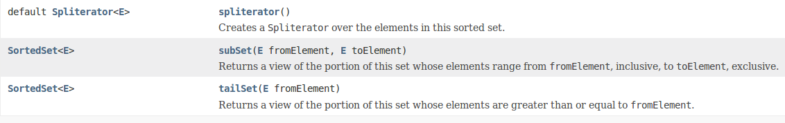
2. SortedSet interface
Set Operations

Slide 20
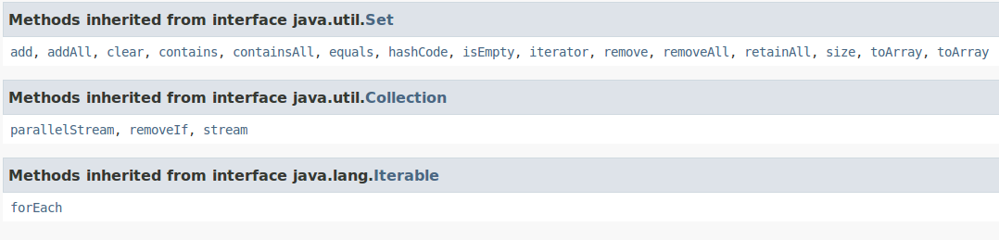
2. SortedSet interface
Set Operations

Slide 21
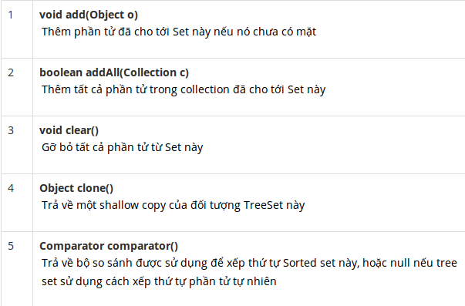
2. SortedSet interface
TreeSet Operations
Ngoài các phương thức được kế thừa từ các lớp cha, lớp TreeSet cũng định nghĩa các phương thức sau:

Slide 22
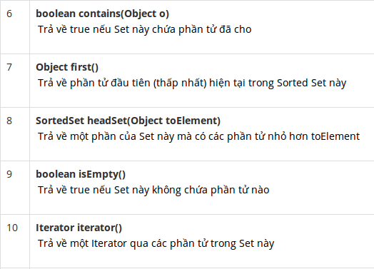
2. SortedSet interface
TreeSet Operations
Ngoài các phương thức được kế thừa từ các lớp cha, lớp TreeSet cũng định nghĩa các phương thức sau:

Slide 23
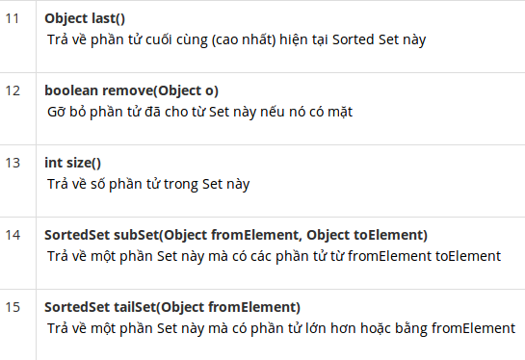
2. SortedSet interface
TreeSet Operations
Ngoài các phương thức được kế thừa từ các lớp cha, lớp TreeSet cũng định nghĩa các phương thức sau:

Slide 24
2. SortedSet interface
Standard Constructors
Lớp TreeSet hỗ trợ 4 constructor.
Mẫu đầu tiên xây dựng một Tree Set trống mà sẽ được xếp thứ tự tăng dần theo thứ tự tự nhiên của các phần tử của nó.
TreeSet()
Mẫu constructor thứ hai xây dựng một Tree set mà chứa các phần tử của collection.
TreeSet(Collection c)
Mẫu constructor thứ 3 xây dựng một tree set trống mà sẽ được xếp thứ tự theo bộ so sánh được xác định bởi comparator.
TreeSet(Comparator comp)
Mẫu thứ 4 xây dựng một tree set mà chứa các phần tử của sortedSet:
TreeSet(SortedSet ss)

Slide 25
2. SortedSet interface
Range-view Operations
Cung cấp một view từ phần tử a -> b trong danh sách.
Gồm các phương thức:
subSet()
headSet()
tailSet()
Endpoint Operations
Sử dụng các phương thức:
first()
last()

Slide 26
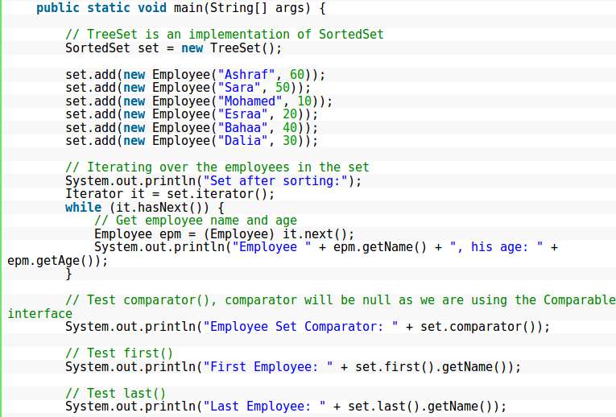
2. SortedSet interface
Một số ví dụ:

Slide 27
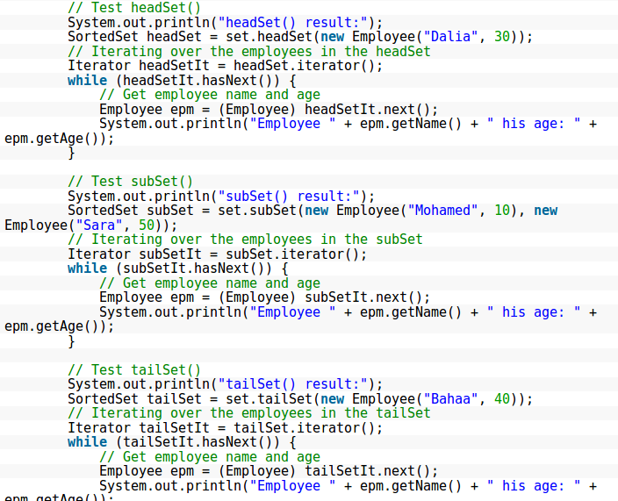
2. SortedSet interface
Một số ví dụ:

Slide 28
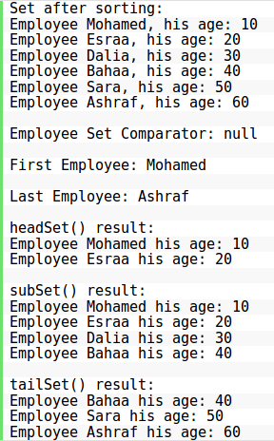
2. SortedSet interface
Một số ví dụ: output:

Slide 29
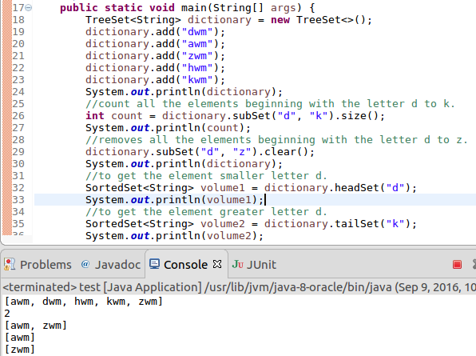
2. SortedSet interface
Một số ví dụ:

Slide 30
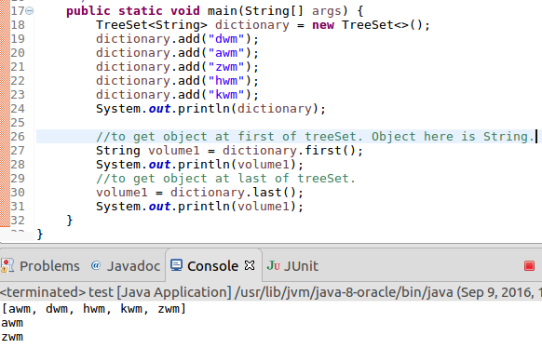
2. SortedSet interface
Một số ví dụ:

Slide 31
Thank you for your time and attention!
Sources:
https://docs.oracle.com/javase/tutorial/collections/interfaces/
https://docs.oracle.com/javase/8/docs/api/java/util/SortedSet.html

